Slide 1
Опыт работы по познавательно исследовательской деятельности в доу.
Воспитатель МБДОУ № 35:
Падий Наталья Григорьевна

Slide 2
Цель: формировать умение исследовать свойства природных материалов. Развивать познавательный интерес, активность, творчество.

Slide 3
Задачи:
- развитие интереса к исследовательскому поиску;
- создание проблемной ситуации, которая инициирует детское любопытство, стимулирует стремление к исследованию;
- организация предметно-развивающей среды.

Slide 4
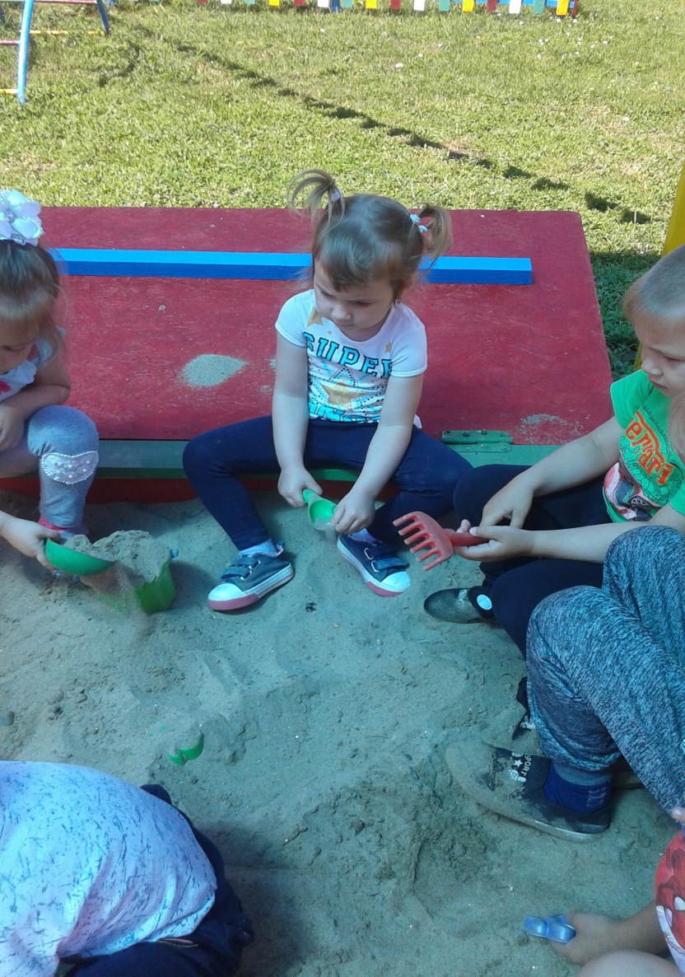
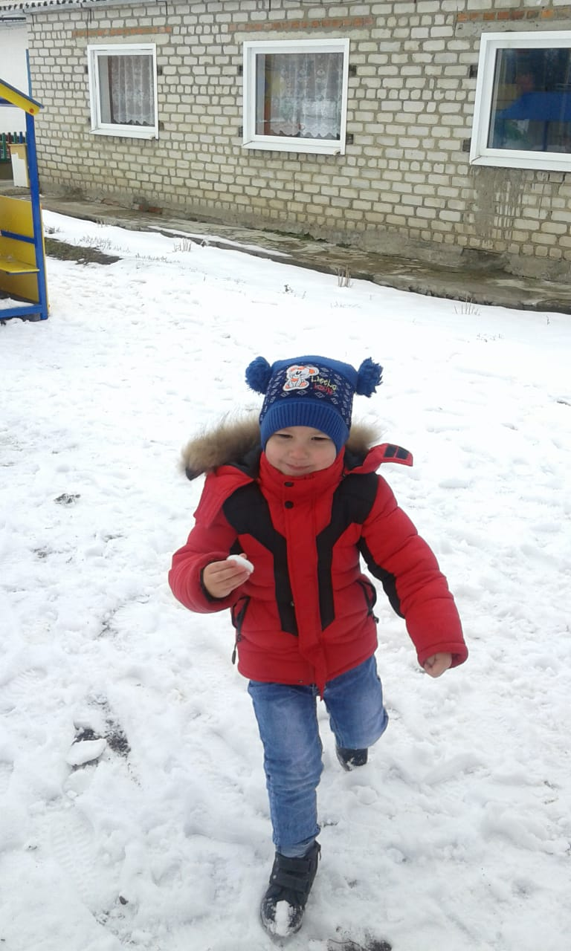
« Природный материал» « Зимние явления»

Slide 5
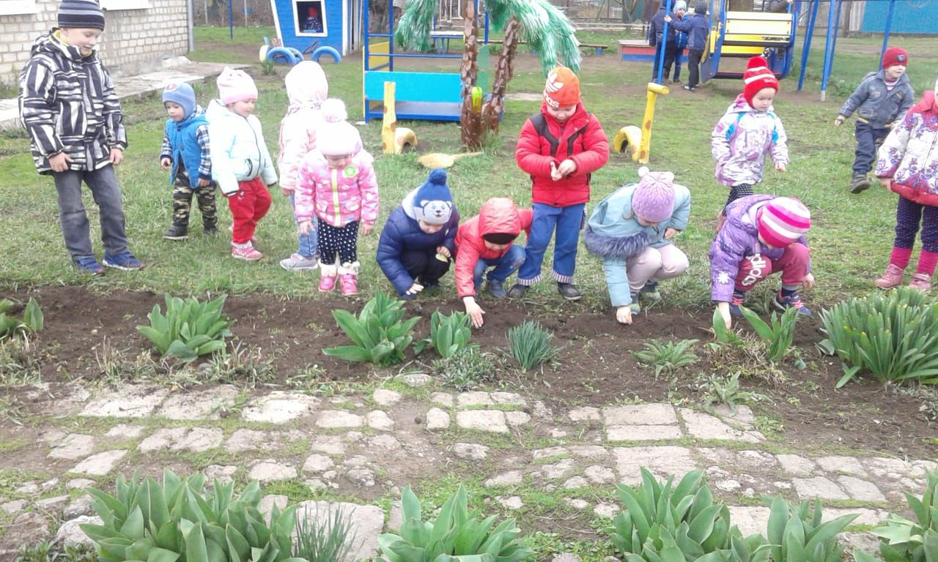
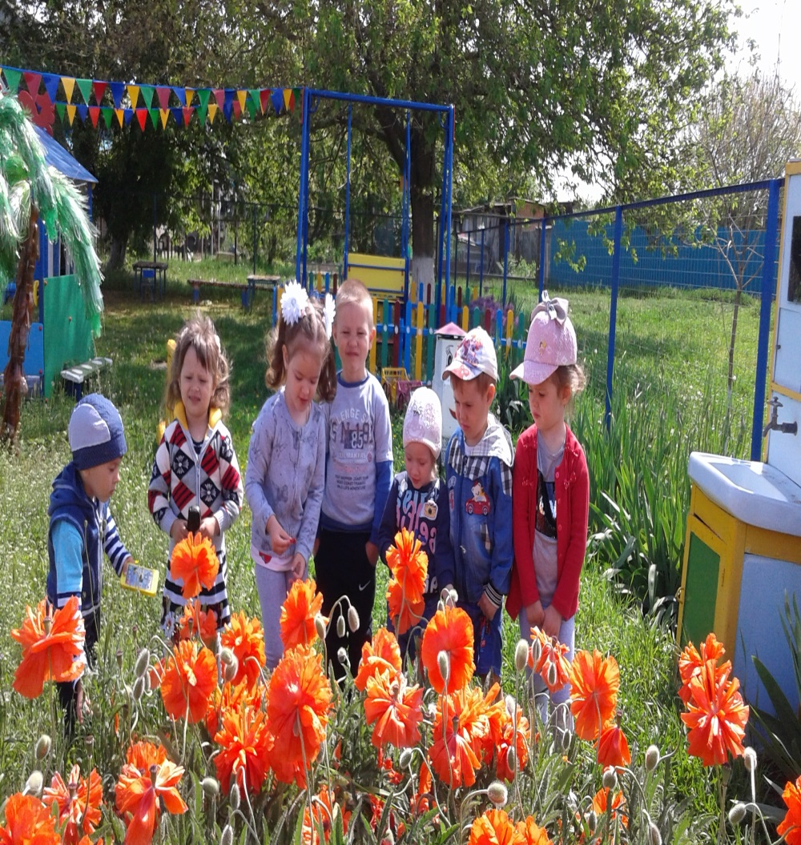
« Во саду ли, в огороде.»
март
май

Slide 6
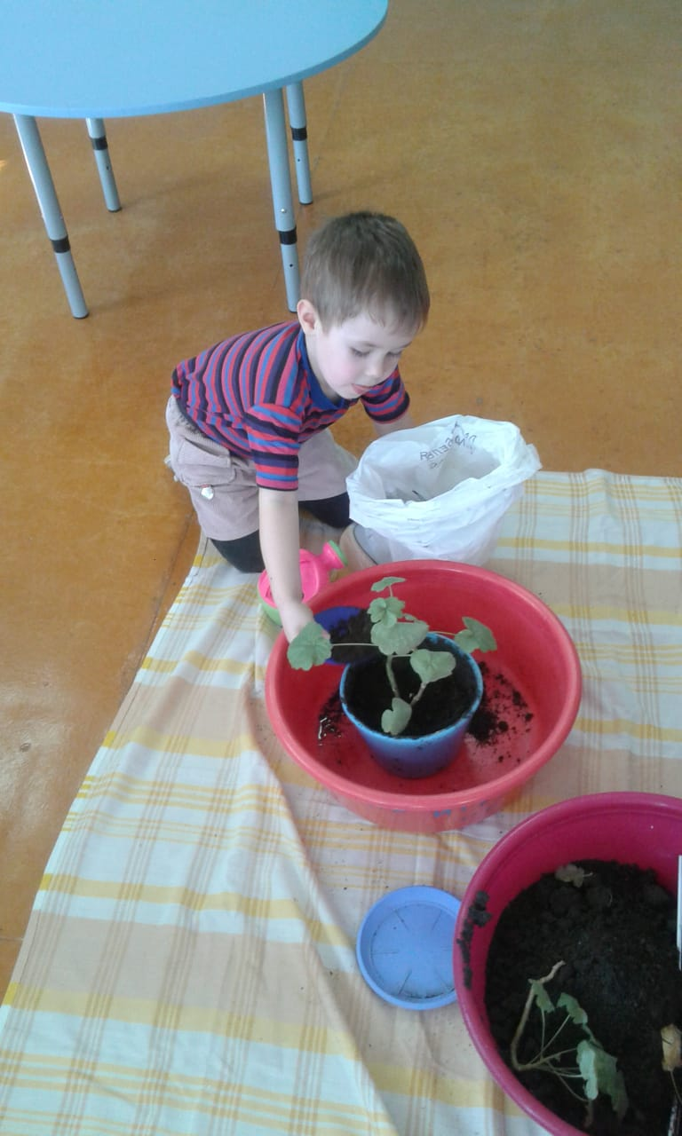
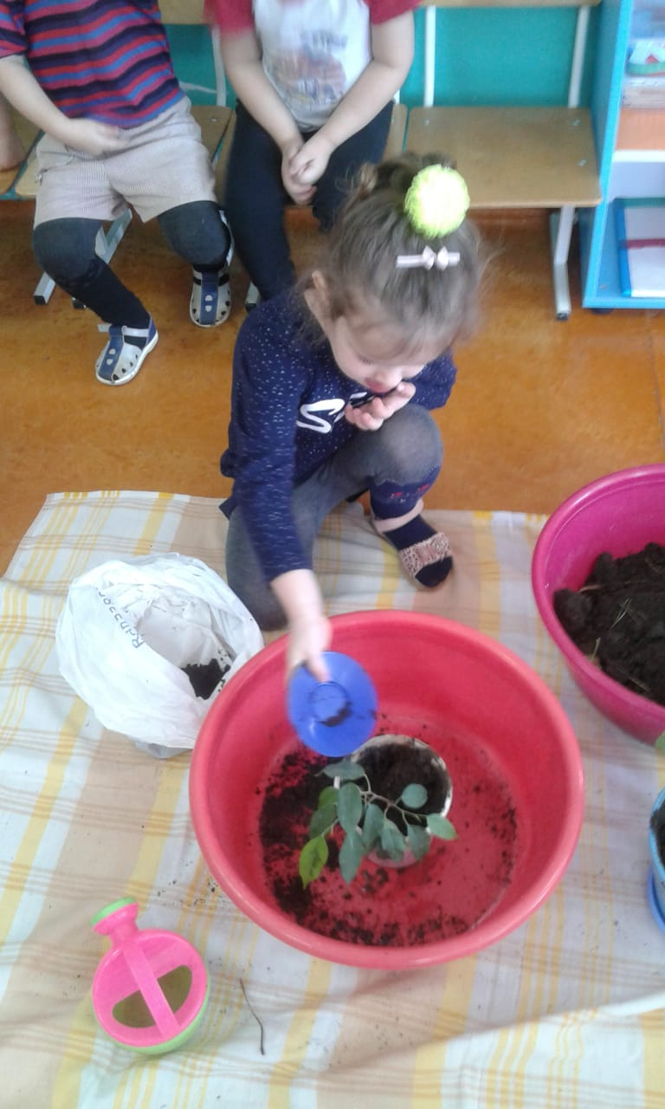
« Мир комнатных растений»

Slide 7
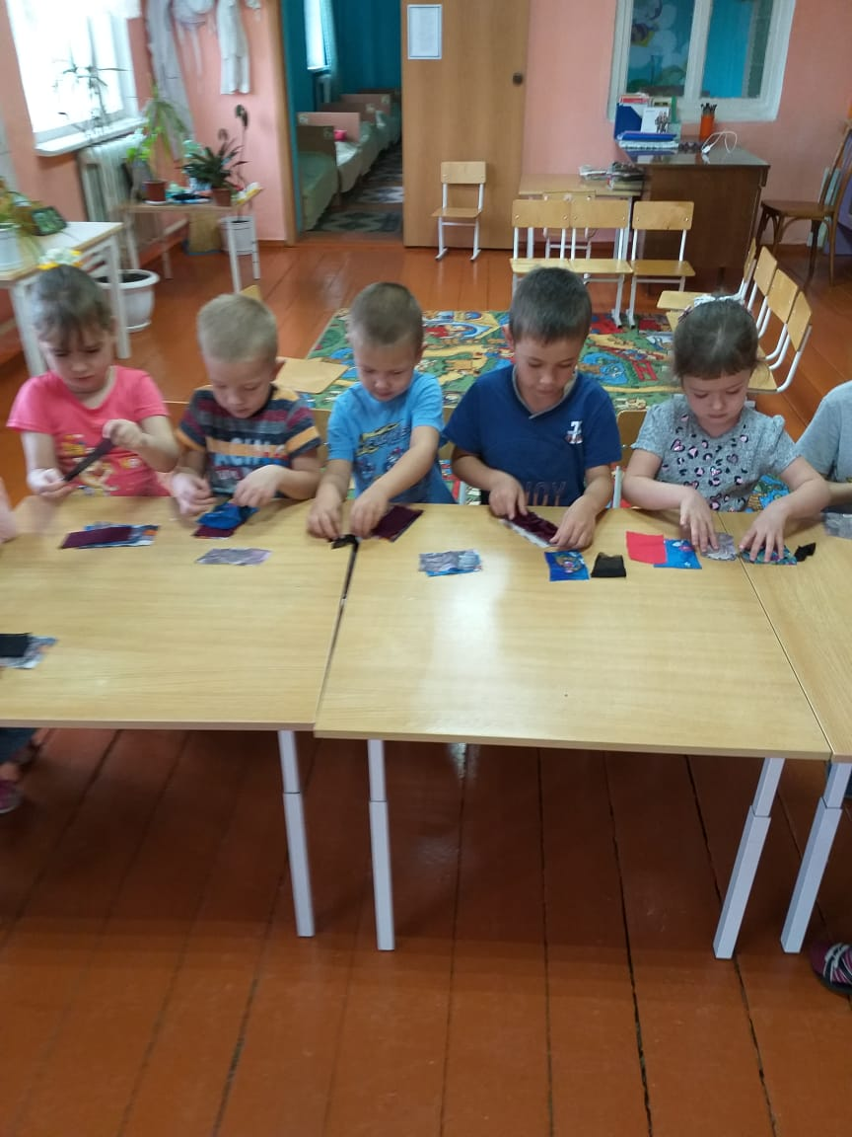
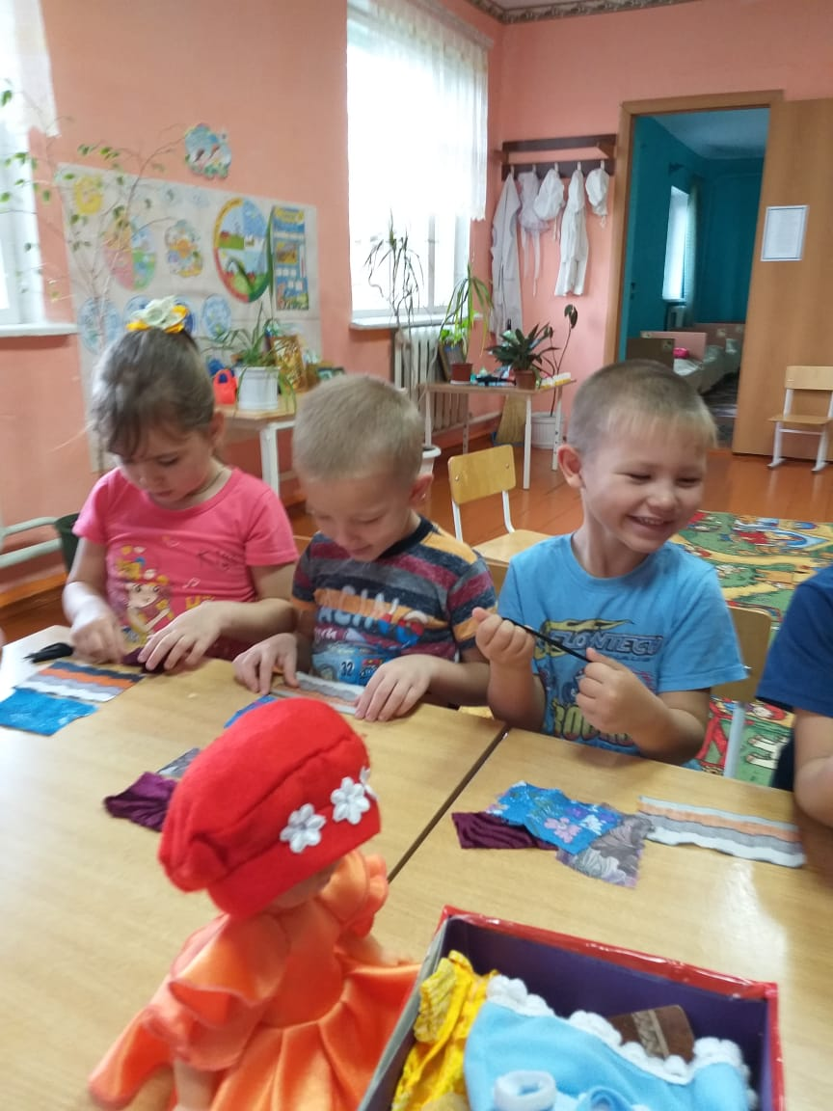
« Наряды куклы Тани»

Slide 8
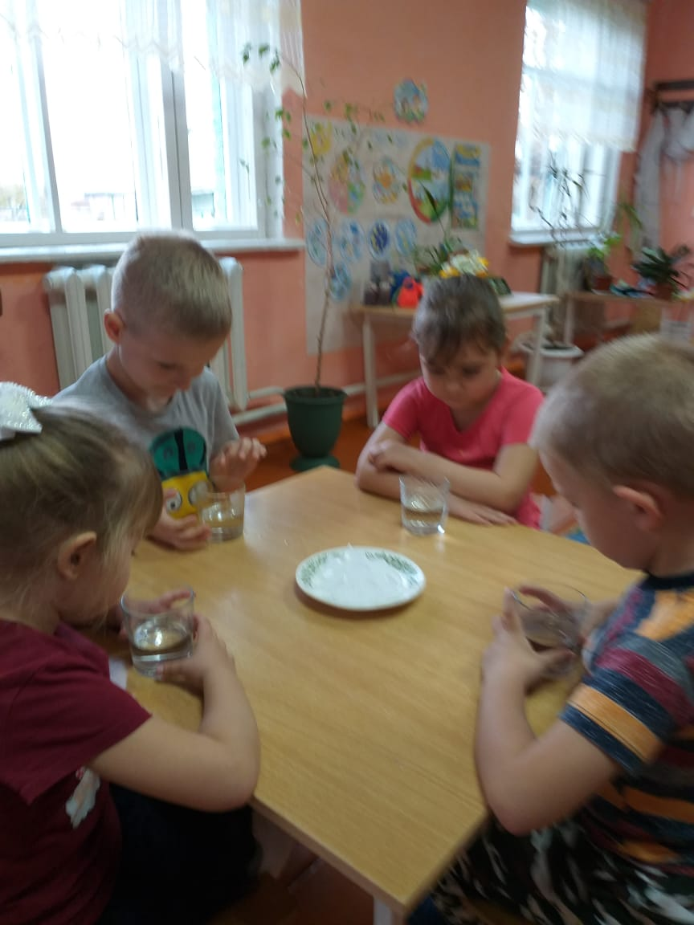
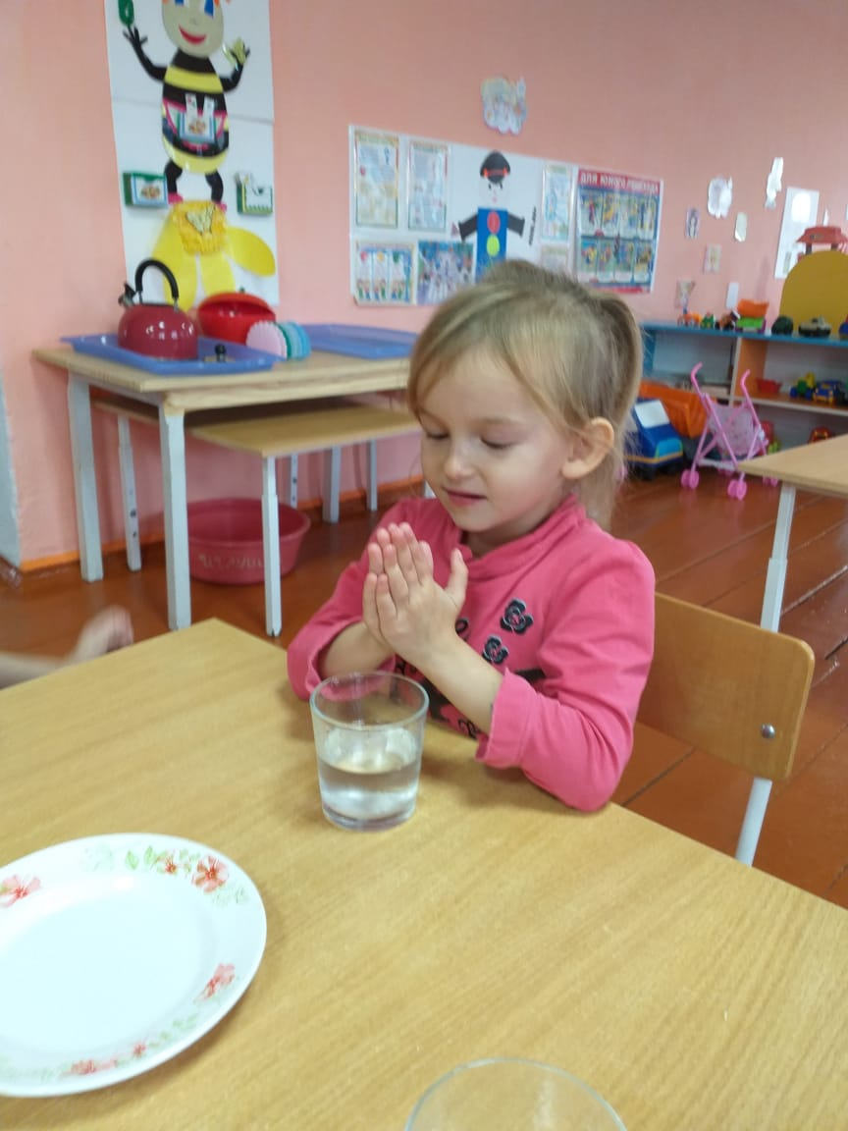
« Зимние явления»

Slide 9
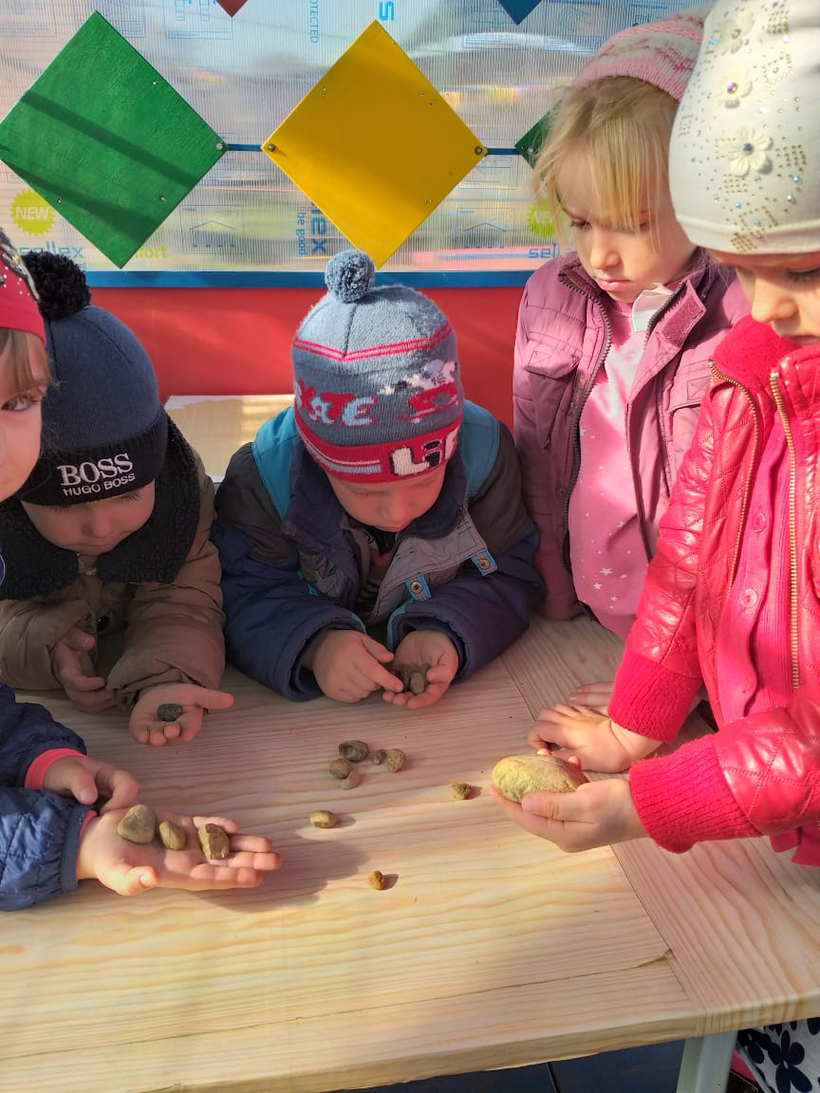
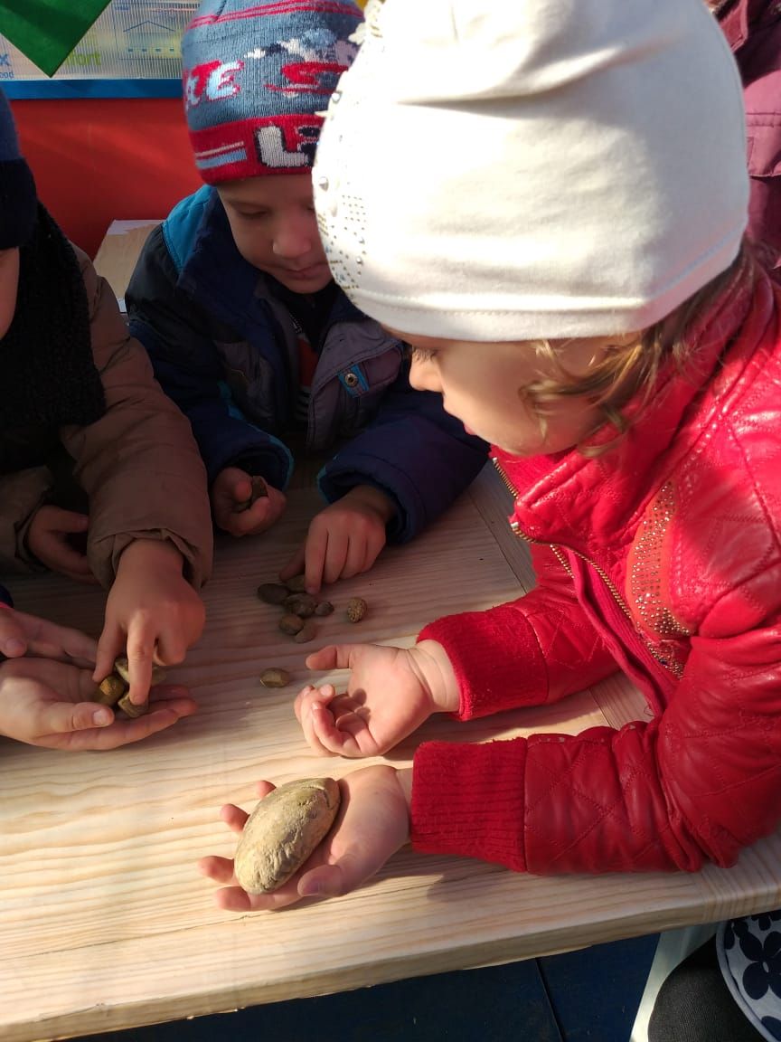
« Природный материал»

Slide 10
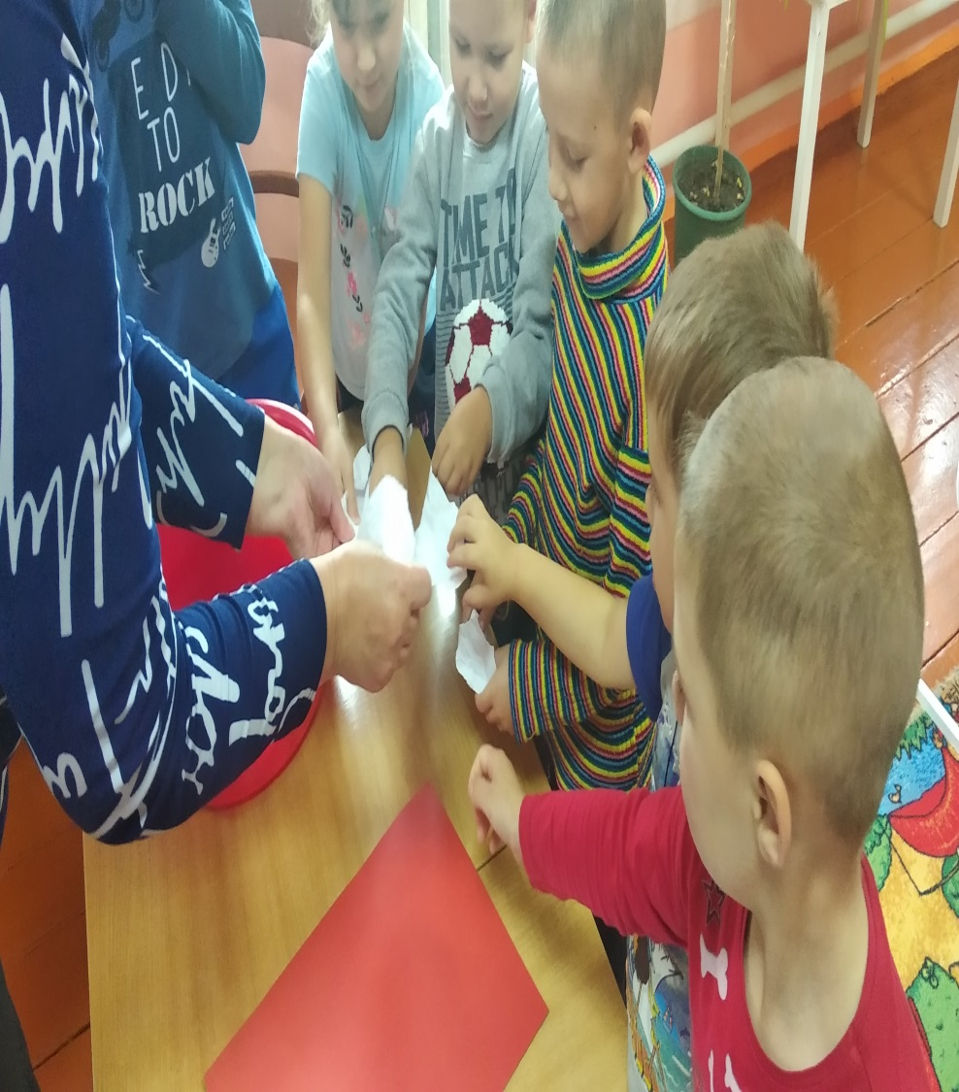
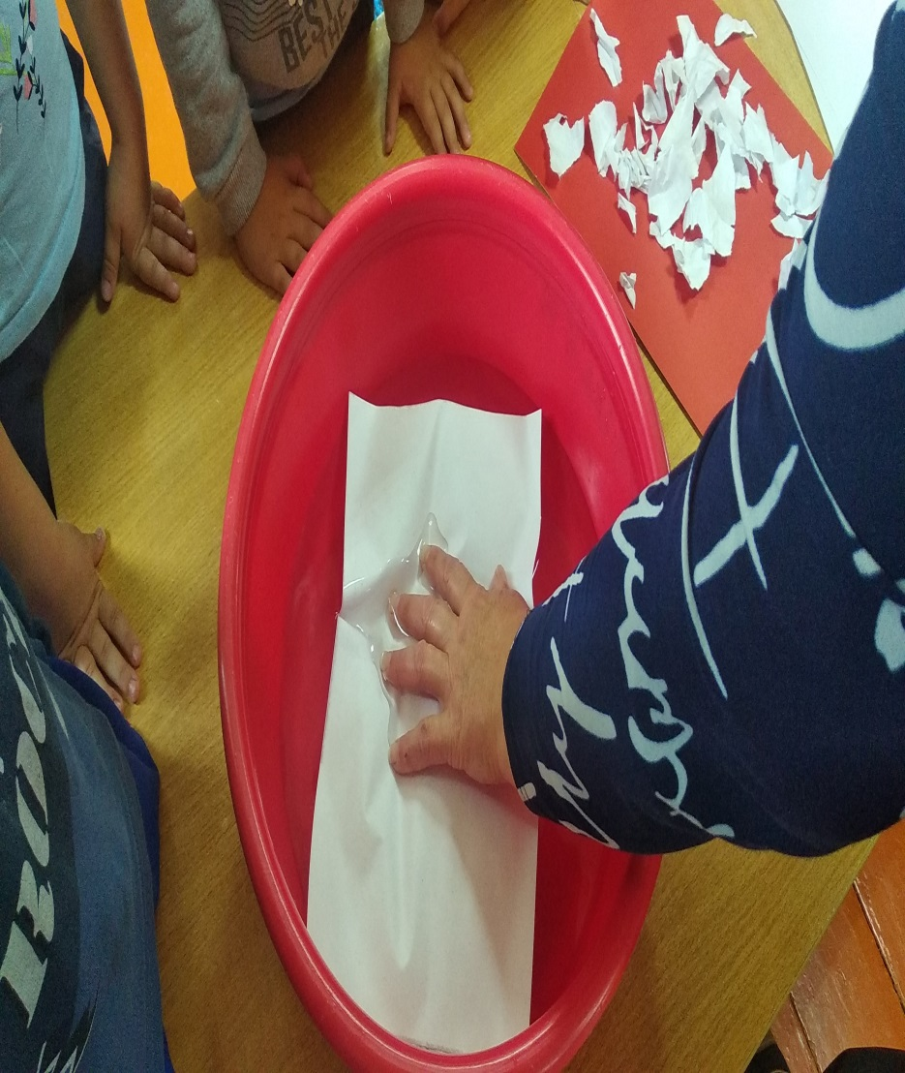
« Коллекционер бумаги»

Slide 11
Спасибо за внимание!!!

